Slide 1
第2章 回归分析
主要内容：
1. 线性回归模型及其参数估计
2. 统计推断与预测
3. 残差分析
4. 回归方程的选取
重点与难点：
回归方程的显著性检验、回归方程的选取

Slide 2
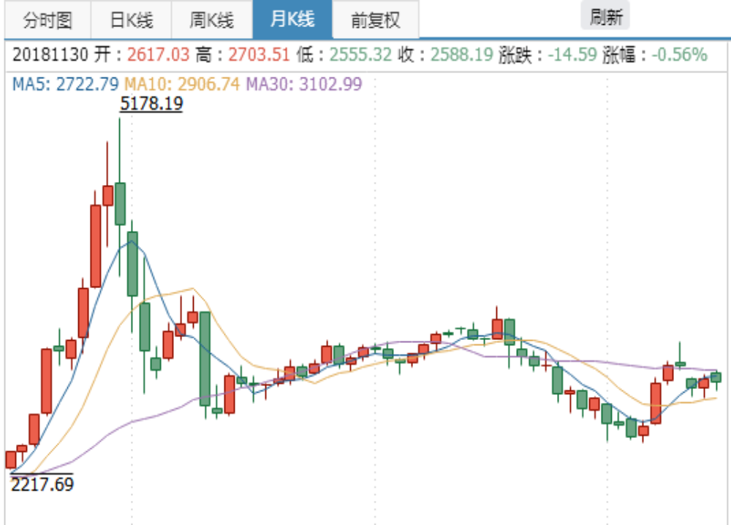
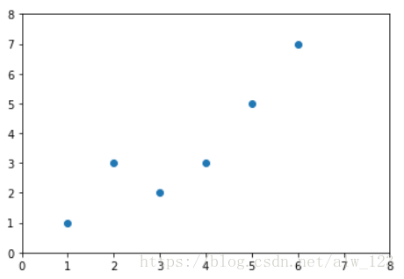
回归分析是一种预测性的建模技术，研究的是因变量（目标）和自变量（预测器）之间的关系。
这种技术通常用于预测分析，时间序列模型以及发现变量之间的因果关系。例如，司机的鲁莽驾驶与道路交通事故数量之间的关系。
横坐标代表房子的面积，纵坐标代表房价

Slide 3
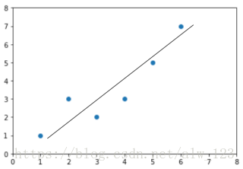
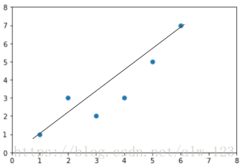
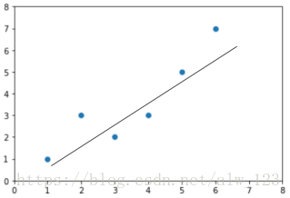
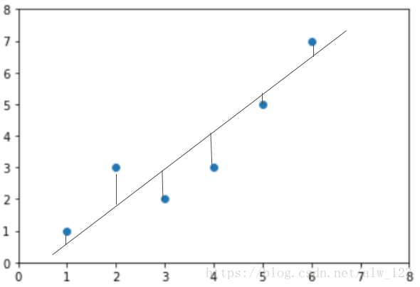
2.1 线性回归模型及其参数估计
（1）可能的直线
（3）应用
预测
控制
（2）损失函数
差距（距离）之和

Slide 4
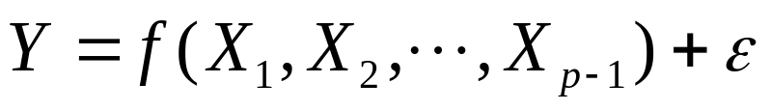
2.1.1 线性回归模型及其矩阵表示
变量Y与诸量X₁, X₂, ..., X_{p}的相关关系(部分决定)
例
(1) 体重Y与身高X的相关关系;
(2) 销量Y与消费者年龄X_{1，}性别X_{2，}收入X₃以及商品的价格X₄相关。
通常可设
回归分析: 利用数据, 某指标下确定f , 用于预测、控制等。

Slide 5
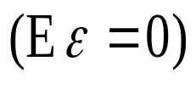

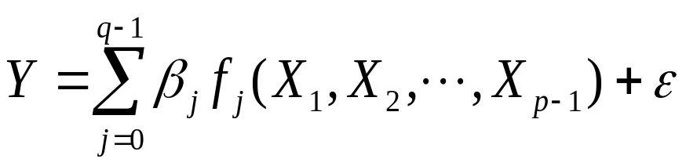
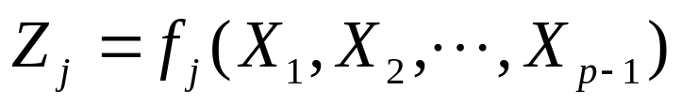

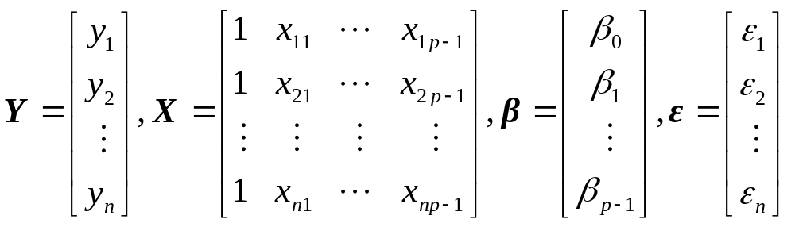
线性回归模型:
响应变量(因变量) 回归参数(系数) 回归变量(自变量) 随机误差项
注：这里不关注Y与X之间的线性关系，而更注重关于参数 的线性关系, 故有一般线归:
设新变量
则转为线性回归模型。
将观测值
写成矩阵

Slide 6
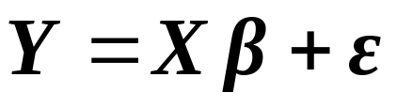
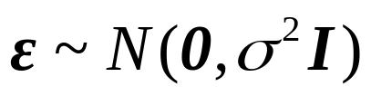
矩阵形式的线性回归模型
观测向量 设计矩阵(列满秩) 待估回归参数 随机误差向量(各量独立)
参数如何获得？

Slide 7

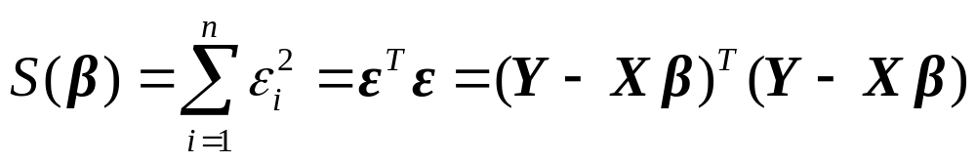
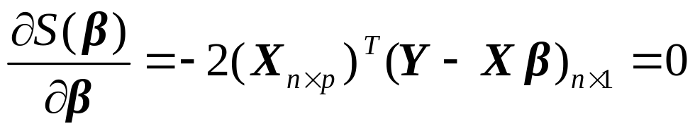

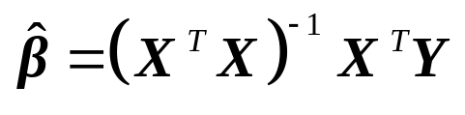

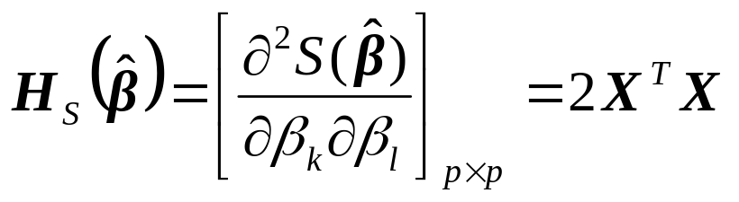
2.1.2 参数估计及其性质
1. 回归参数 的最小二乘估计
最小化
令
从而得正规方程
(2.8)
若X^{T}X满秩, 可得(惟一解，最小值存在)
(2.9)
S(β)在 处的Hessian矩阵
为正定矩阵，且正规方程(2.8)的解唯一，故 是S(β)的最小值点。

Slide 8
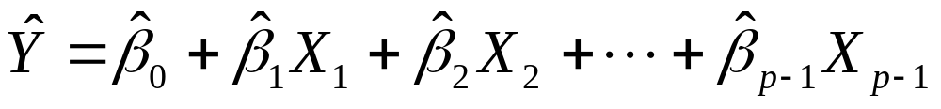
回代得, 经验回归方程(回归方程)

Slide 9

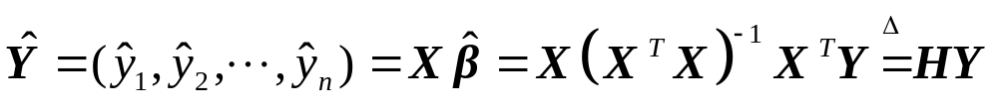


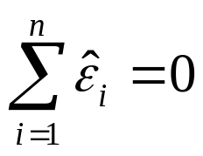
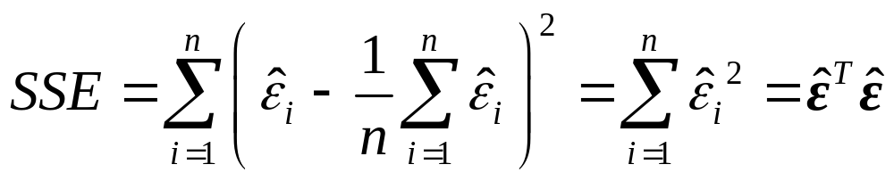
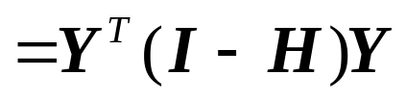
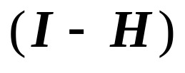
2. 误差方差 的估计
回代分析
对称幂等矩阵
残差向量
因 由（2.8）式得 , 再回代,每行为零,故首行
残差平方和(样本方差)---用SSE表示
(利用 是对称幂等矩阵)

Slide 10

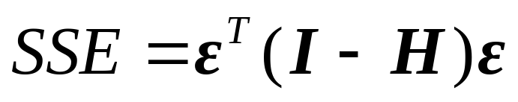
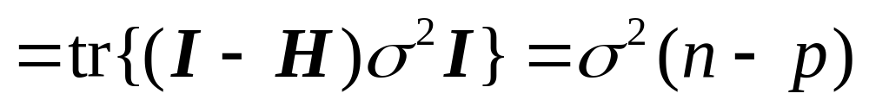
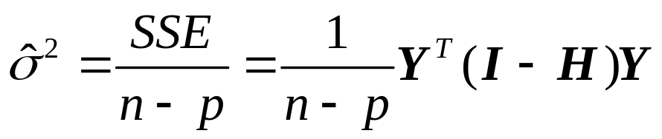

再 由得
从而
由此可得
从而由(2.13)得
为 无偏估计

Slide 11
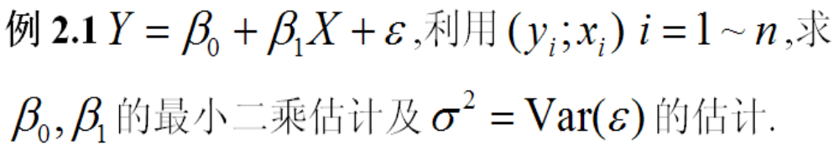
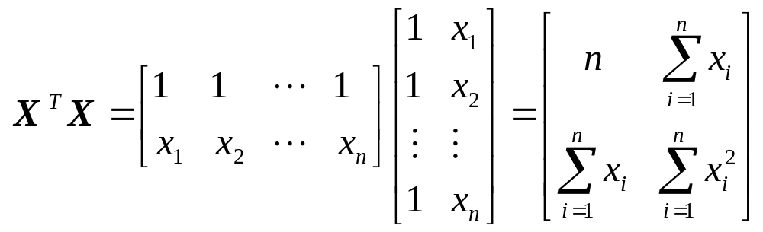
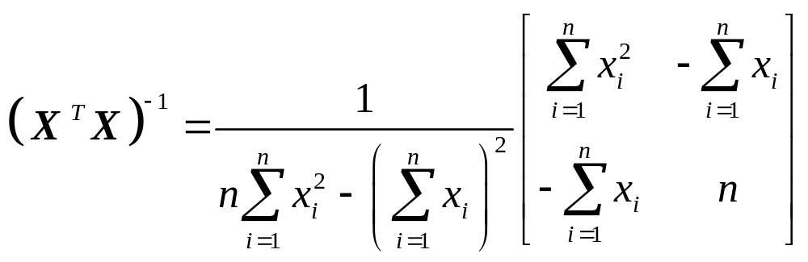
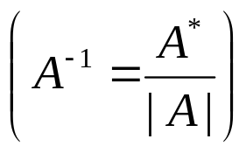

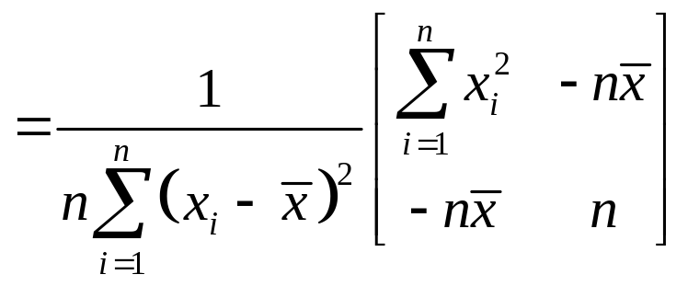
解:

Slide 12
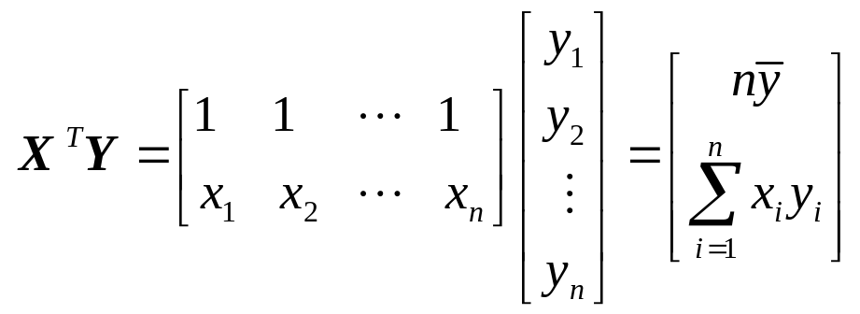
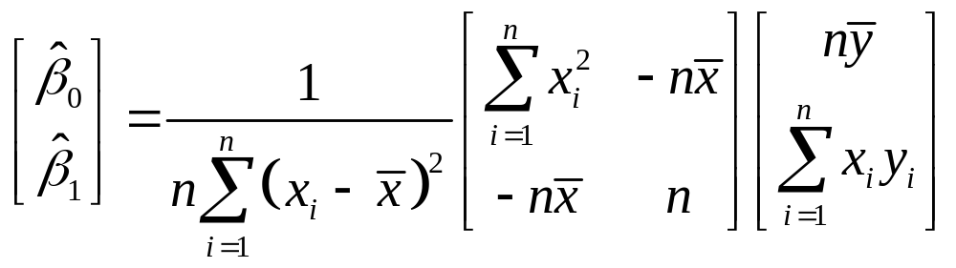
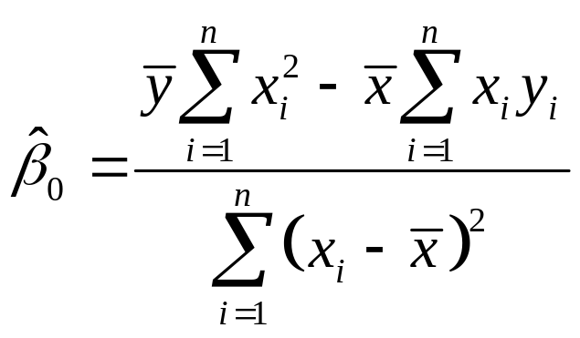
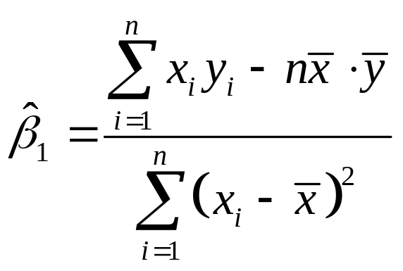

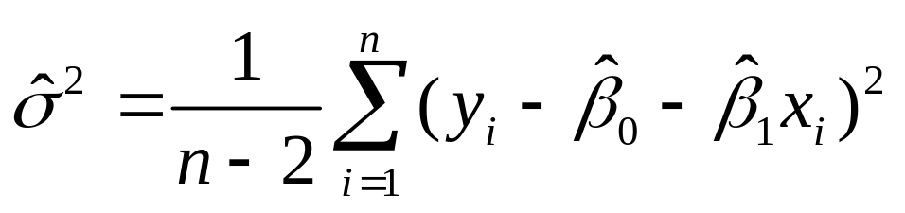
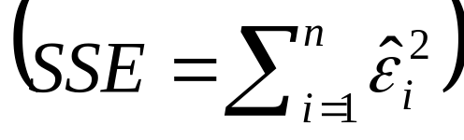
由（2.9）式得
的无偏估计(2.17)式为

Slide 13
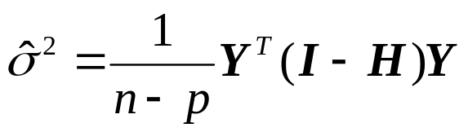
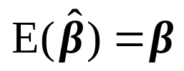
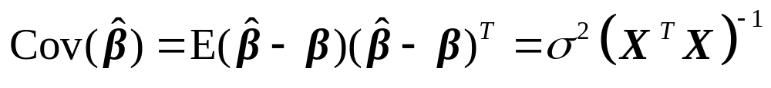
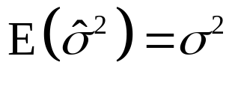
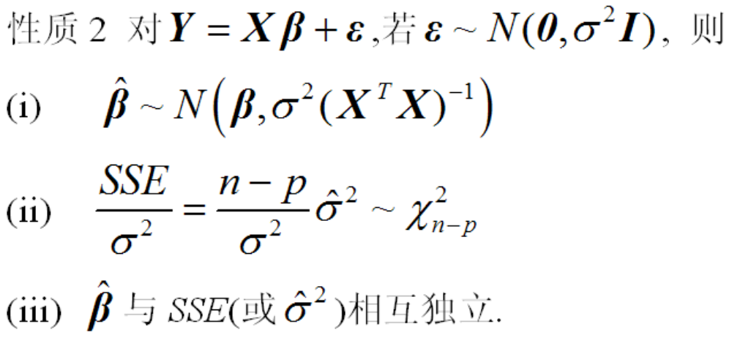
3 估计量的基本性质
性质 1 β的最小二乘估计 (2.9) 式和σ²的估计(2.17)式 ： 满足
(i)
(ii)
(iii)

Slide 14
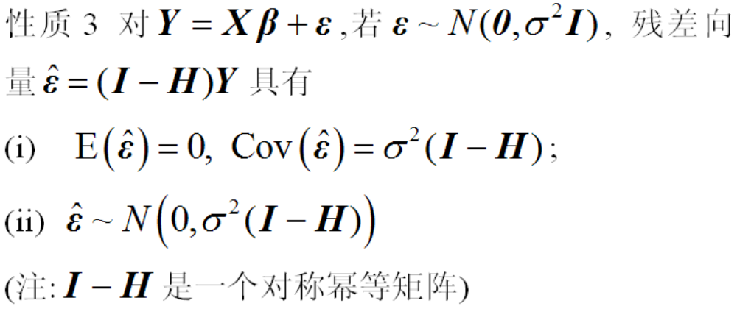

Slide 15
谢谢！

